Slide 1

中期汇报
基于数据驱动的移动目标预测与拦截
答辩人：屈晨迪 时间：2021.4.9
清华大学 自动化系 智能与网络化系统研究中心

Slide 2
目录
1
项目进展
2
后期任务及规划
3
时间安排
4
参考文献
Notes:
我的中期汇报主要会介绍一下前期的工作内容，以及之后会做些什么和时间安排

Slide 3
项目回顾
基于数据驱动的移动目标预测与拦截
基于数据的预测：
移动目标的系统输入未知，目标内部控制策略未知（前提）
观测移动目标航迹点，获取历史运动数据，基于历史数据进行在线轨迹预测
完成拦截：
移动目标以一定规律运动，智能体需要实现对目标的阻挡或拦截
选择合适的拦截点，通过路径规划算法生成最优化的拦截路径
实验环境：基于gazebo的仿真环境
Notes:
首先带大家回顾一下我的毕设项目 我的题目是基于数据驱动的。。 也就是移动目标以一定的规律运动，我们去观测运动状态，在线预测它的未来轨迹，控制任务小车进行阻挡或拦截
我的实验环境是基于gazebo自主搭建的一个仿真环境

Slide 4
项目进展
decision
making
motion
planning
controller
plant
prediction
localization
sensor
detection (tracking)
感知
Step1: 传感器检测发现目标，观测记录其运动状态；获取自身位置
预测
Step2: 根据观测得到的历史数据，预测计算未来轨迹
决策/规划
Step3: 选择合适的拦截点，进行轨迹规划，输出航迹点
控制
Step4: 底层控制器控制车身跟踪航迹点（PID控制）
Notes:
这个是一个很模块化的项目 主要可以分为这4个部分 分别是感知、预测、决策规划和控制，我现在已经完成了感知和预测两部分，而在后期我会重点去完成决策和规划部分
控制模块并不需要我们过多关注 我主要采用的是传统的pid算法，来控制小车跟随我们规划好的航迹点

Slide 5
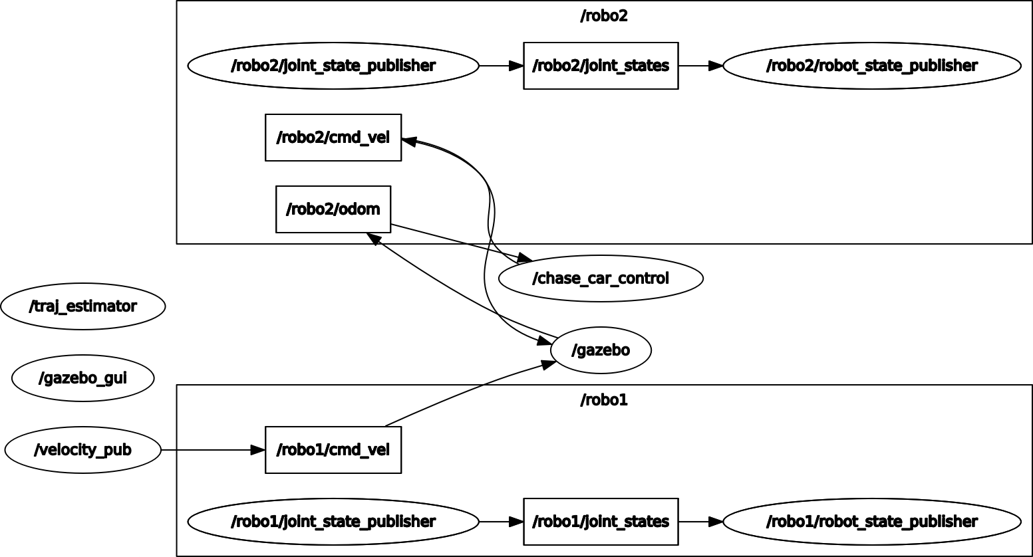
项目架构
ROS节点通信图
拦截小车
椭圆：节点
方框：话题/服务
robo1
/gazebo/get_model_state
轨迹预测节点，给出拦截点
拦截控制节点，
规划拦截路径
/chase_ctrl
目标小车
速度发布
Notes:
下面展示一下我的项目架构，如果大家以前接触过ros，会知道一个ros项目是由一个个节点架构起来的，节点之间依赖订阅或发布多种话题、服务进行通信
这是我用rqt命令行画的我这个项目的节点通信图，里面椭圆表示节点，方框表示话题或服务，可以看到有几个比较重要的节点，首先是这个速度发布节点，它负责发布一个速度信息给目标小车，控制目标小车以一定规律做运动；然后轨迹预测节点通过订阅服务g_m_s来获取目标小车的位置信息，并预测未来轨迹，给出拦截点，发送到拦截控制节点，再由拦截控制节点规划拦截路径，控制拦截小车行驶到目标位置

Slide 6
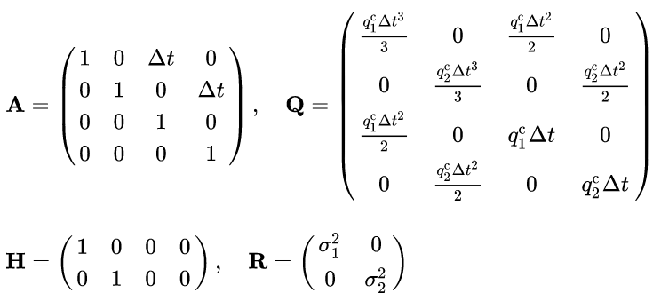
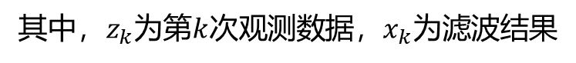
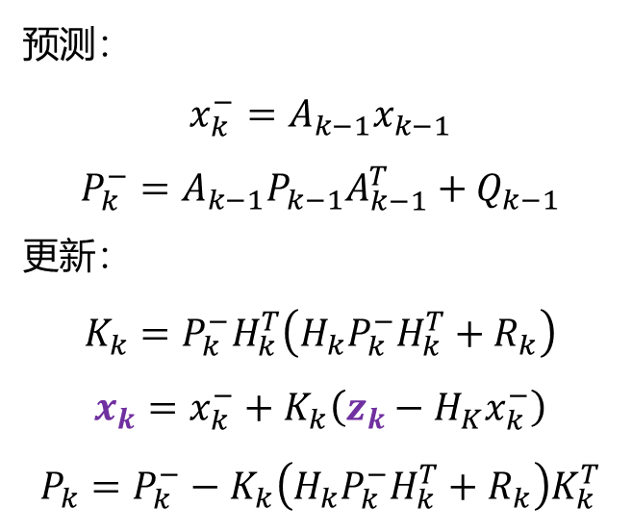
项目进展：感知
目标位置信息获取：服务“/gazebo/get_model_state”
现实观测可能存在高斯误差，尝试使用卡尔曼滤波提高数据精度
预测：
$$x_{k}^{−}=A_{k−1}x_{k−1}$$
$$P_{k}^{−}=A_{k−1}P_{k−1}A_{k−1}^{T}+Q_{k−1}$$
更新：
$$K_{k}=P_{k}^{−}H_{k}^{T}\left(H_{k}P_{k}^{−}H_{k}^{T}+R_{k}\right)$$
$$x_{k}=x_{k}^{−}+K_{k}\left(z_{k}−H_{K}x_{k}^{−}\right)$$
$$P_{k}=P_{k}^{−}−K_{k}\left(H_{k}P_{k}^{−}H_{k}^{T}+R_{k}\right)K_{k}^{T}$$
其中，$z_{k}$为第$k$次观测数据，$x_{k}$为滤波结果
参数选择^{[1]}
[1]《Bayesian Filtering and Smoothing》，Simo Sarkka著
Notes:
接下来我会分模块来介绍项目内容
首先是感知部分，之前已经说过，我们可以通过gazebo提供的服务gms来获取目标的位置信息，仿真中得到的坐标都是很准确的，但在现实观测中，可能会存在噪声干扰，导致观测结果存在高斯误差，这种误差怎么减小呢？我先前在调研小车预测和追踪的时候有学习过卡尔曼滤波，后来我发现卡尔曼滤波必须在已知小车内部控制策略和转移矩阵的情况下才能用于预测，在我们这里并不适用，但卡尔曼滤波这种可以综合历史数据和当前得到传感器数据的特点，可以用来提高观测精度

Slide 7
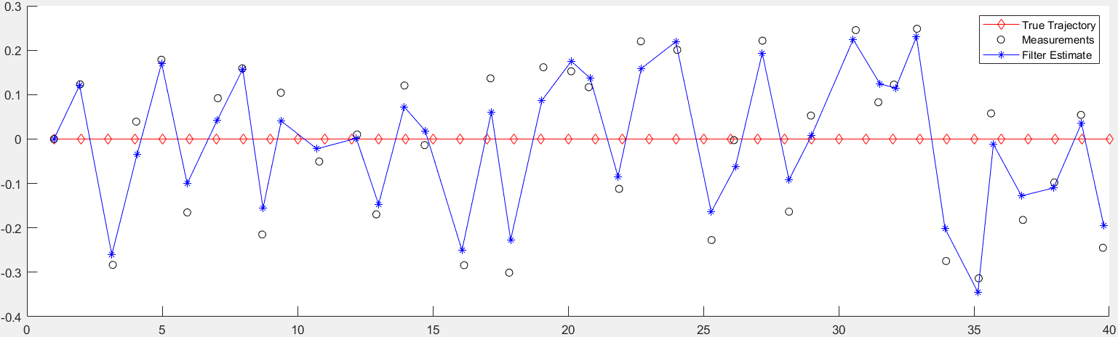
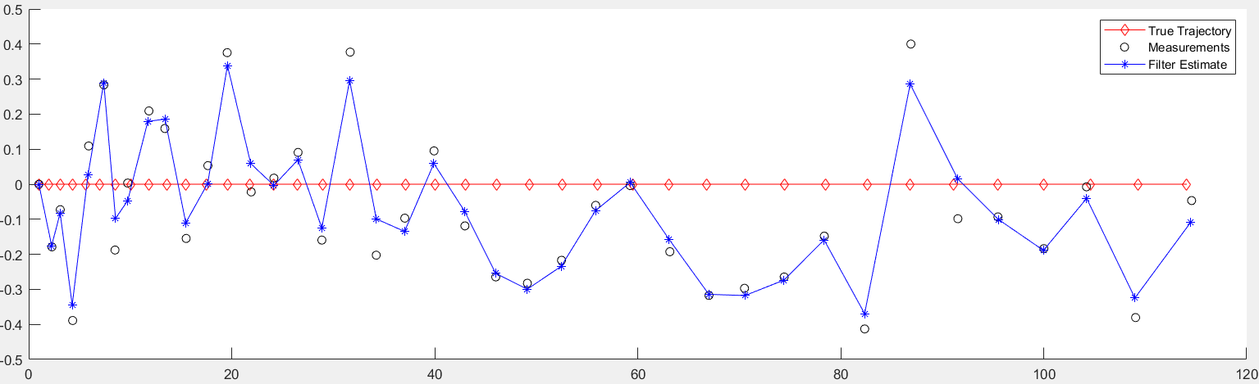
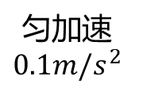
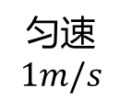
项目进展：感知
sigma=0.2
误差平方和：
滤波前 3.0839
滤波后 2.5693
减小 16.69%
匀速
$$1m/s$$
滤波前 3.5232
滤波后 2.8633
减小 18.73%
匀加速
$$0.1m/s^{2}$$
Notes:
这是我在matlab里做的实验，分别做了匀速和匀加速运动两种情况，红色是真实运动轨迹，黑色圆圈是加了高斯噪声的观测数据，噪声标准差是0.2，蓝色是经过卡尔曼滤波之后的数据，可以明显看到对噪声的抑制作用，两种情况下滤波之后误差平方和都稳定减小了百分之十几，并且sigma越大滤波效果越明显

Slide 8
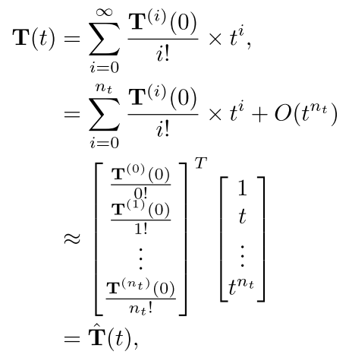
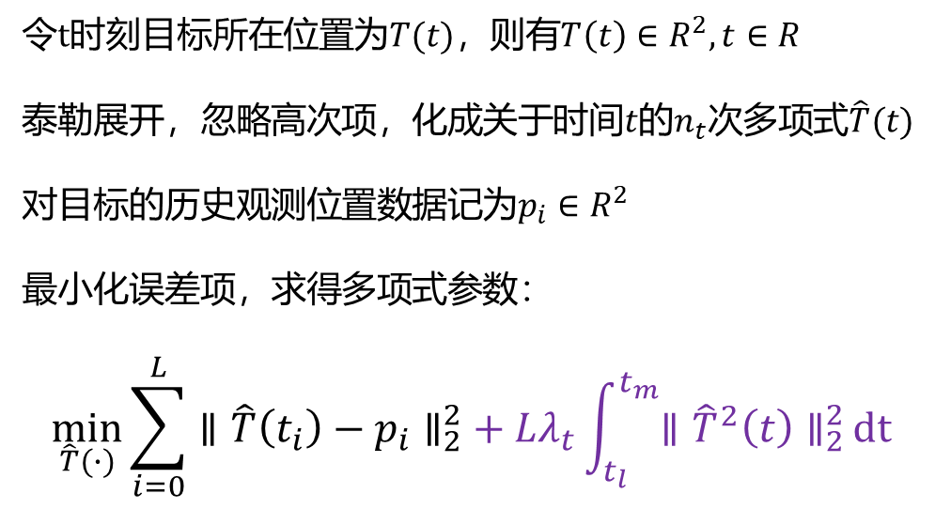
项目进展：预测
未来轨迹预测——多项式回归
令$t$时刻目标所在位置为$T(t)$，则有$T\left(t\right)∈R^{2}, t∈R$
泰勒展开，忽略高次项，化成关于$\text{时间}t$的$n_{t}$次多项式$\hat{T}(t)$
对目标的历史观测位置数据记为$p_{i}∈R^{2}$
最小化误差项，求得多项式参数：
$$\min_{\hat{T}(∙)}{\sum_{i=0}^{L}{∥\hat{T}\left(t_{i}\right)−p_{i}∥_{2}^{2}}}+Lλ_{t}\int_{t_{l}}^{t_{m}}{∥{{\hat{T}}^{2}\left(t\right)∥}_{2}^{2}}dt$$
acceleration regulator
化为n次多项式
Notes:
Tl-t0 observation
T0-tm predict
然后是轨迹预测部分，我用的是多项式回归来做轨迹预测，这里我们令目标t时刻所在位置为一个二维函数T，对T做泰勒展开，忽略高次项，化为关于t的n次多项式T-hat，然后我们观测得到的历史位置信息记为p，这样我们需要最小化的误差项就可以表示为T-hat和p的平方和，通过多项式回归的方法就可以求出来T-hat的一系列参数，之后想预测哪个时间的位置，将时间t带入T-hat就可以得到相应的位置信息
当然为了防止过拟合也可以加入约束项，这里我们有一个先验知识是目标状态在运动中位置不会发生很大的变化，所以可以将约束项设为后面紫色的这一部分，当然在我本次的项目中N取得4，不是很容易出现过拟合现象，这个约束项可加可不加

Slide 9
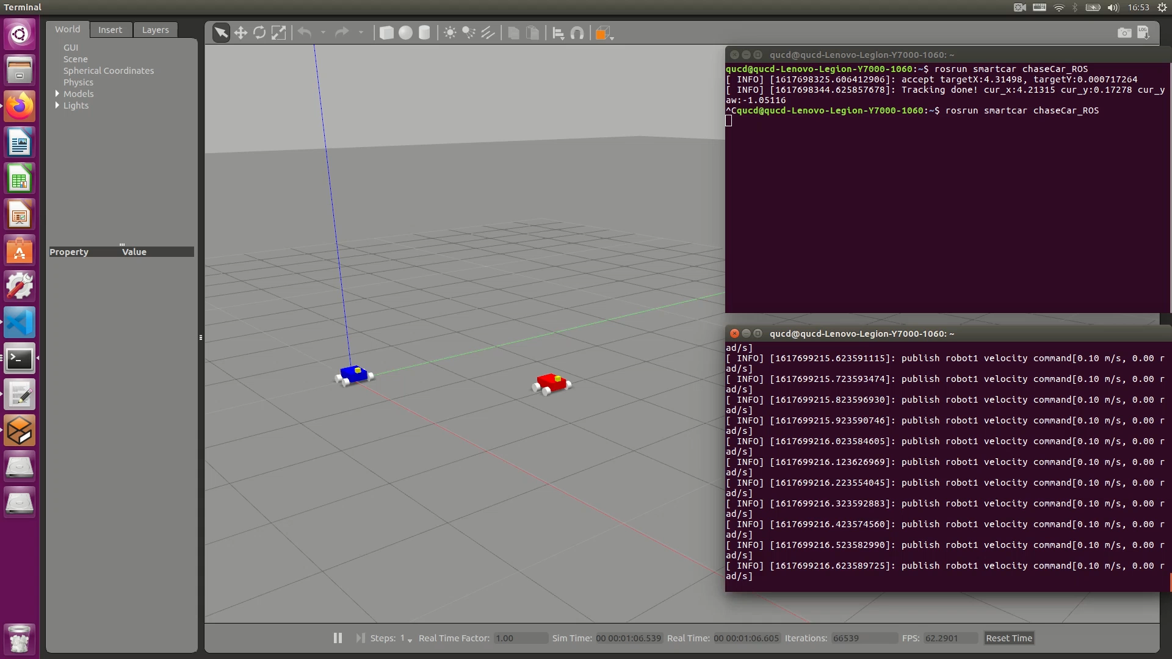
视频demo
匀速直线运动
Notes:
说了这么多，接下来给大家看两段我在实验过程中录制的视频demo，首先是目标 也就是蓝色小车做匀速直线运动的情况，我观测了15秒的目标位置信息，每秒采样5次，然后给红色小车发送一个位置信息，控制红色小车行驶到目标位置

Slide 10
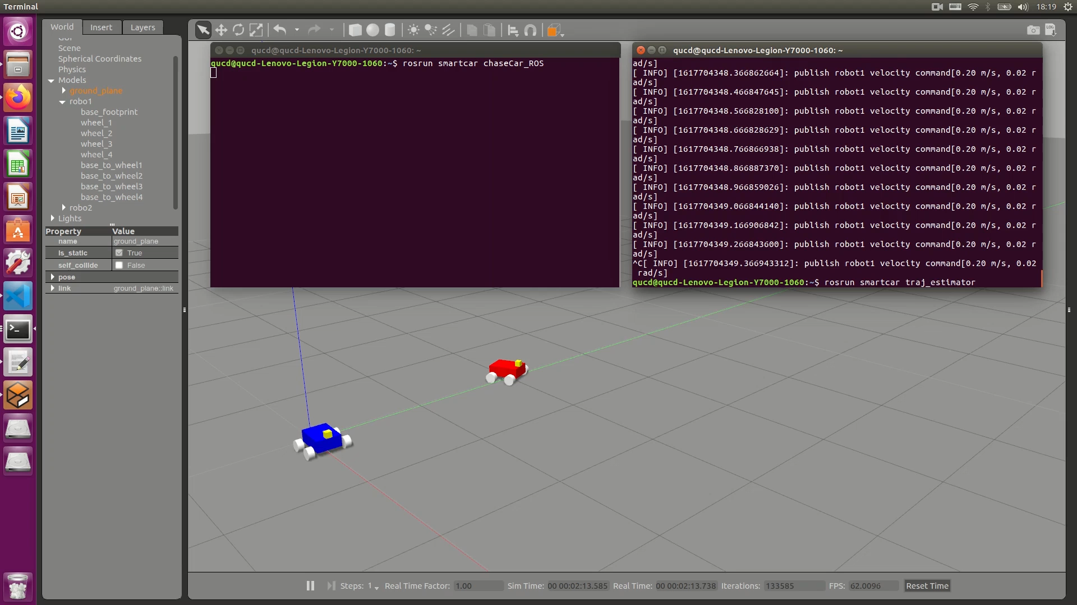
视频demo
匀线速度、匀角速度运动
Notes:
然后是目标做匀线速度、匀角速度运动，也就是走一个圆形，同样是观测15秒发送位置信息

Slide 11
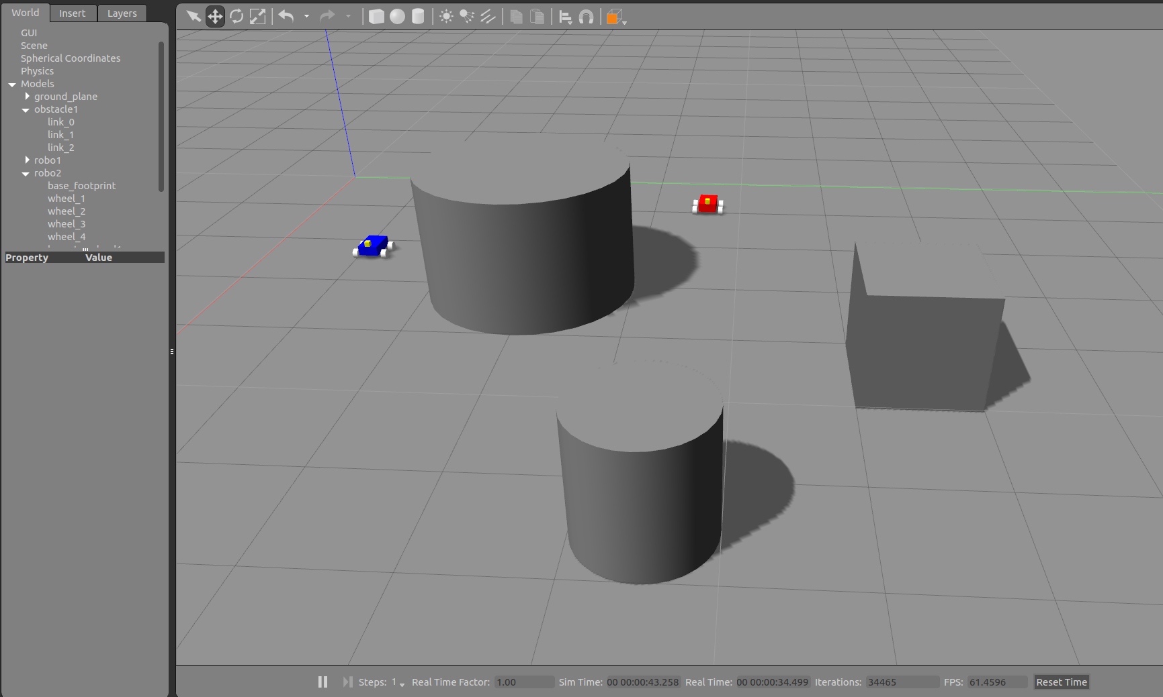
后期任务：决策/规划
待解决的问题：
需要人工调参选取拦截点
实际车辆有最小转弯半径，不能原地转弯
现实环境可能存在障碍物
拦截点决策
路径规划问题
存在障碍物的情况
Notes:
那看完了demo视频，再来说一下目前存在的问题，最主要的一个问题就是现在我们还是人工给出拦截点坐标，但我们希望的是程序自主选择拦截点，所以这方面的决策是后期要完成的一个重要内容，其次就是现实环境中车辆会有转弯半径，而仿真中的车是可以原地转弯的，以及现实中可能存在障碍物，后两个问题都可以归结到路径规划部分

Slide 12
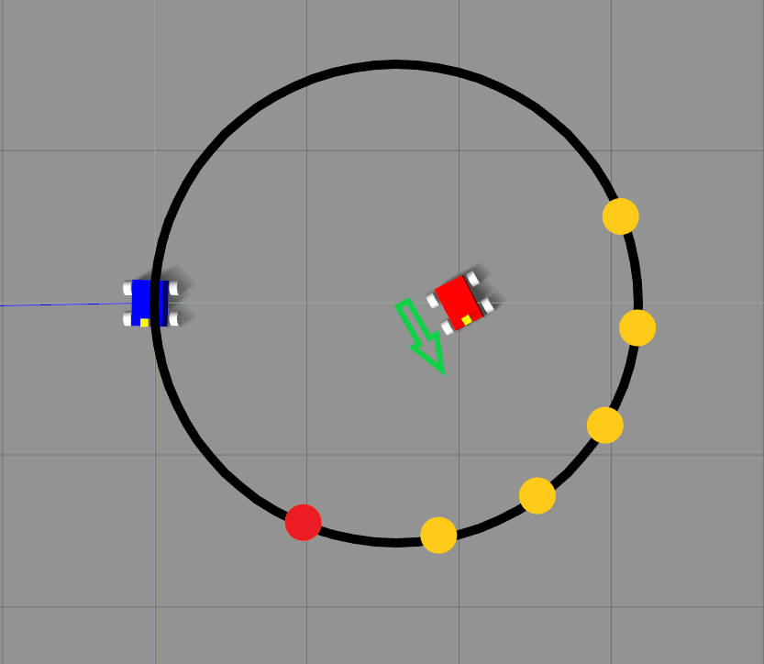
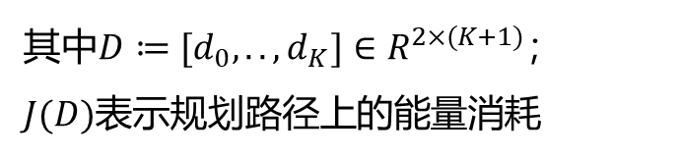
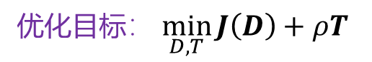
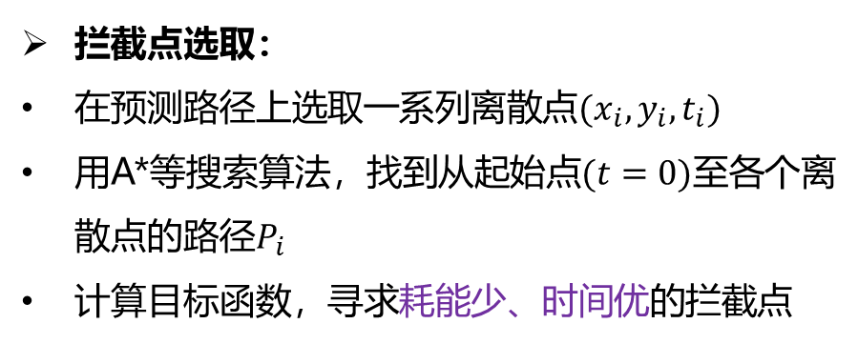
后期任务：决策
层级式优化：找到最优拦截点后，针对该点做最优路径规划和速度控制
拦截点选取：
在预测路径上选取一系列离散点$(x_{i}, y_{i}, t_{i})$
用A*等搜索算法，找到从起始点$(t=0)$至各个离散点的路径$P_{i}$
计算目标函数，寻求耗能少、时间优的拦截点
5
目标
4
3
优化目标$：\min_{D,T}{J\left(D\right)+ρT}{ }$
2
1
其中$D≔[d_{0},..,d_{K}]∈R^{2×(K+1)}$；
$J(D)$表示规划路径上的能量消耗
（预测路径上有多个拦截点可选）
Notes:
后期的工作可以用层级式优化的思想来思考，分成两步，首先找到最优的拦截点，然后针对该点做最优路径规划和速度控制
我们预测出未来轨迹之后，在预测路径上有多个可选的拦截点，这一系列拦截点可以用一组三维向量表示，记作xi yi ti，之后针对每个点用A*等搜索算法找到一条从拦截小车起始位置到各点的路径，然后计算目标函数，找到目标函数值最小的那个作为最优拦截点
为了追求耗能少、时间优，可以这样设计目标函数

Slide 13
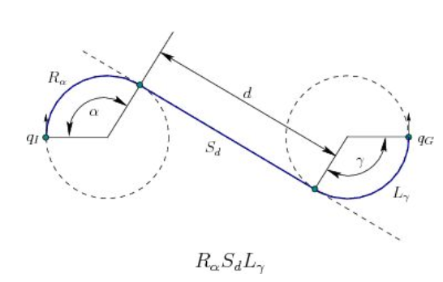
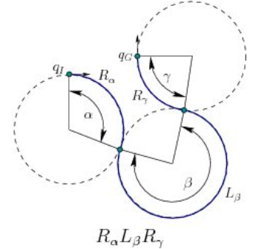
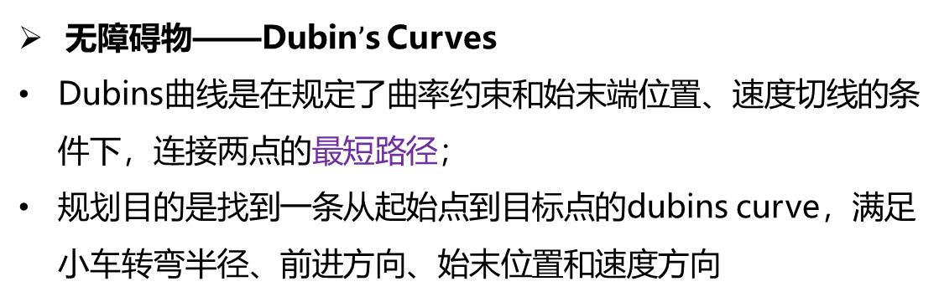
后期任务：规划
无障碍物——Dubin$’$s Curves
Dubins曲线是在规定了曲率约束和始末端位置、速度切线的条件下，连接两点的最短路径；
规划目的是找到一条从起始点到目标点的dubins curve，满足小车转弯半径、前进方向、始末位置和速度方向
6种最优组合（L-left R-right S-straight)
存在障碍物——TOPP算法
输入A*生成的路径点位信息，得到更平滑的路径，以及路径上各点的速度、加速度，
并满足时间最优原则
Notes:
选出最优的拦截点后，剩下的任务就是规划路径了
可以分为无障碍物和有障碍物的两种情况，无障碍的时候可以用dubins curve，dubins curve是。。。
存在障碍物的时候可以用TOPP算法，这是一种时间最优的路径规划方法，向算法输入路径点位信息，就可以得到。。。

Slide 14
时间安排
时间 | 计划安排
-4.18 | 测试Dubins曲线规划代码， 用PID算法控制小车跟随航迹点（调参）
4.19-4.25 | 复现TOPP算法，实现有障碍物情况下的最优规划
4.25-5.2 | 完成拦截点决策部分代码
5.3-5.9 | 联合仿真、调试
5.10-5.24 | 论文撰写，准备答辩
Notes:
我这几天是已经完成了dubin曲线的生成代码，

Slide 15
参考文献
[1] Chen, J., Liu, T., & Shen, S. (2016, October). Tracking a moving target in cluttered environments using a quadrotor. In 2016 IEEE/RSJ International Conference on Intelligent Robots and Systems (IROS) (pp. 446-453). IEEE.
[2] Faragher, R. (2012). Understanding the basis of the kalman filter via a simple and intuitive derivation [lecture notes]. IEEE Signal processing magazine, 29(5), 128-132.
[3] Li, J., He, J., Li, Y., & Guan, X. (2020, July). Unpredictable Trajectory Design for Mobile Agents. In 2020 American Control Conference (ACC) (pp. 1471-1476). IEEE.
[4] Kunz, T., & Stilman, M. (2012). Time-optimal trajectory generation for path following with bounded acceleration and velocity. Robotics: Science and Systems VIII, 1-8.

Slide 16
参考文献
[5] Liu, S., Atanasov, N., Mohta, K., & Kumar, V. (2017, September). Search-based motion planning for quadrotors using linear quadratic minimum time control. In 2017 IEEE/RSJ international conference on intelligent robots and systems (IROS) (pp. 2872-2879). IEEE.
[6] Dubins, L. E. (1957). On curves of minimal length with a constraint on average curvature, and with prescribed initial and terminal positions and tangents. American Journal of mathematics, 79(3), 497-516.
[7] https://gieseanw.files.wordpress.com/2012/10/dubins.pdf

Slide 17
请各位老师批评指正!

